Slide 1

Escape Game: Mission transfert
Créé par : Eléa Machillot, Anaïs Delcamp, Julien Perbet, David Jeannin
Encadré par : M.LEBER

Slide 2
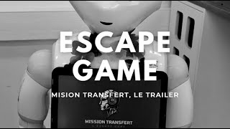

Slide 3
Sommaire
01
02
03
Organisation et architecture
Home Assistant
Pepper
04
05
06
3 lots
Impact environnement
Répartition
Capteur, détection et IA

Slide 4
Organisation

Slide 5
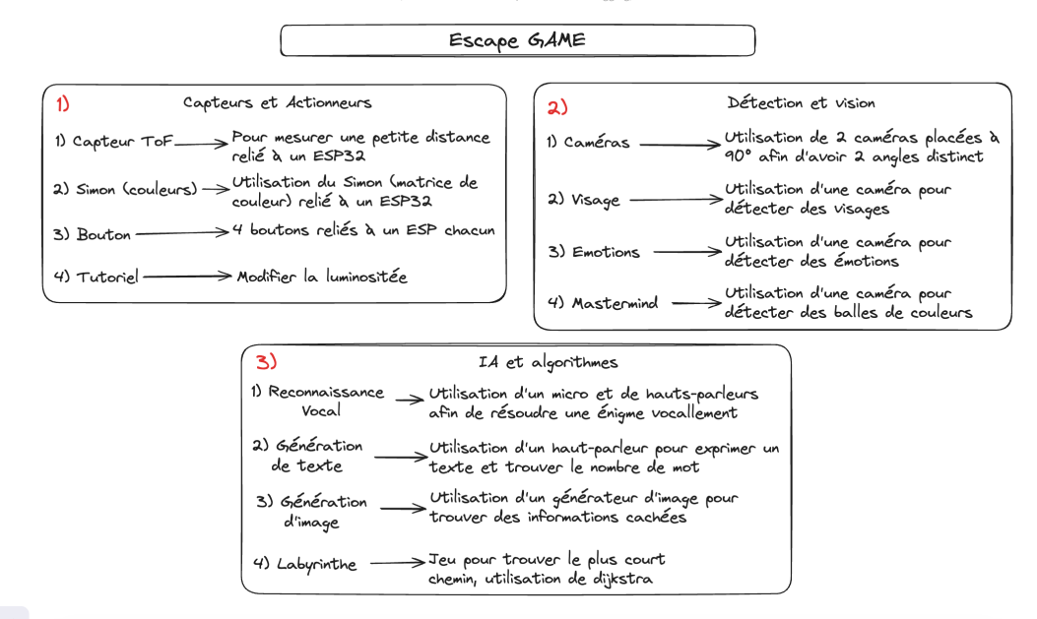

Slide 6
Architecture

Slide 7
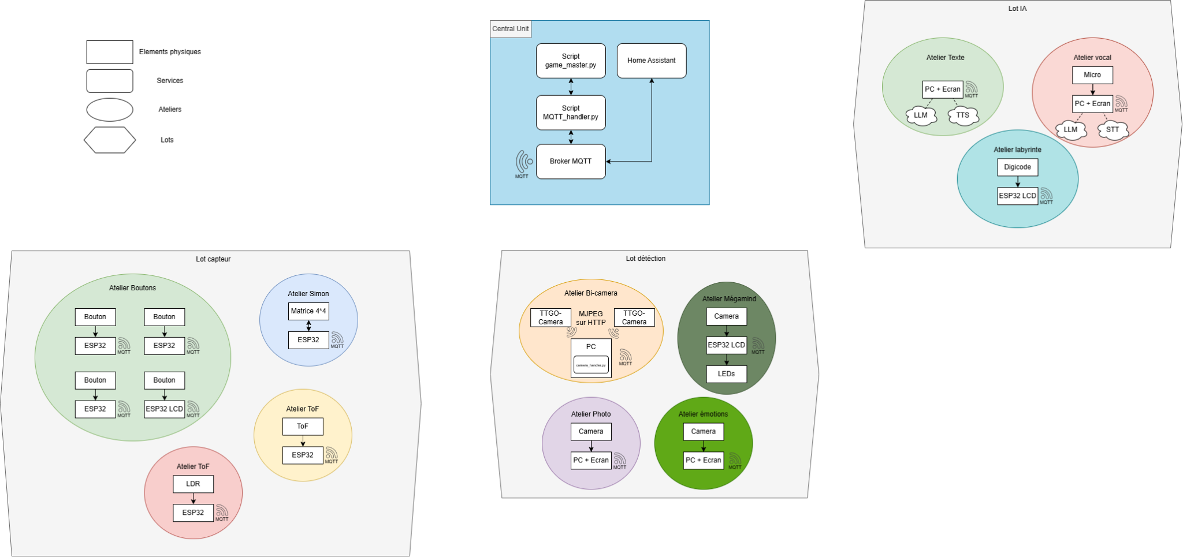

Slide 8
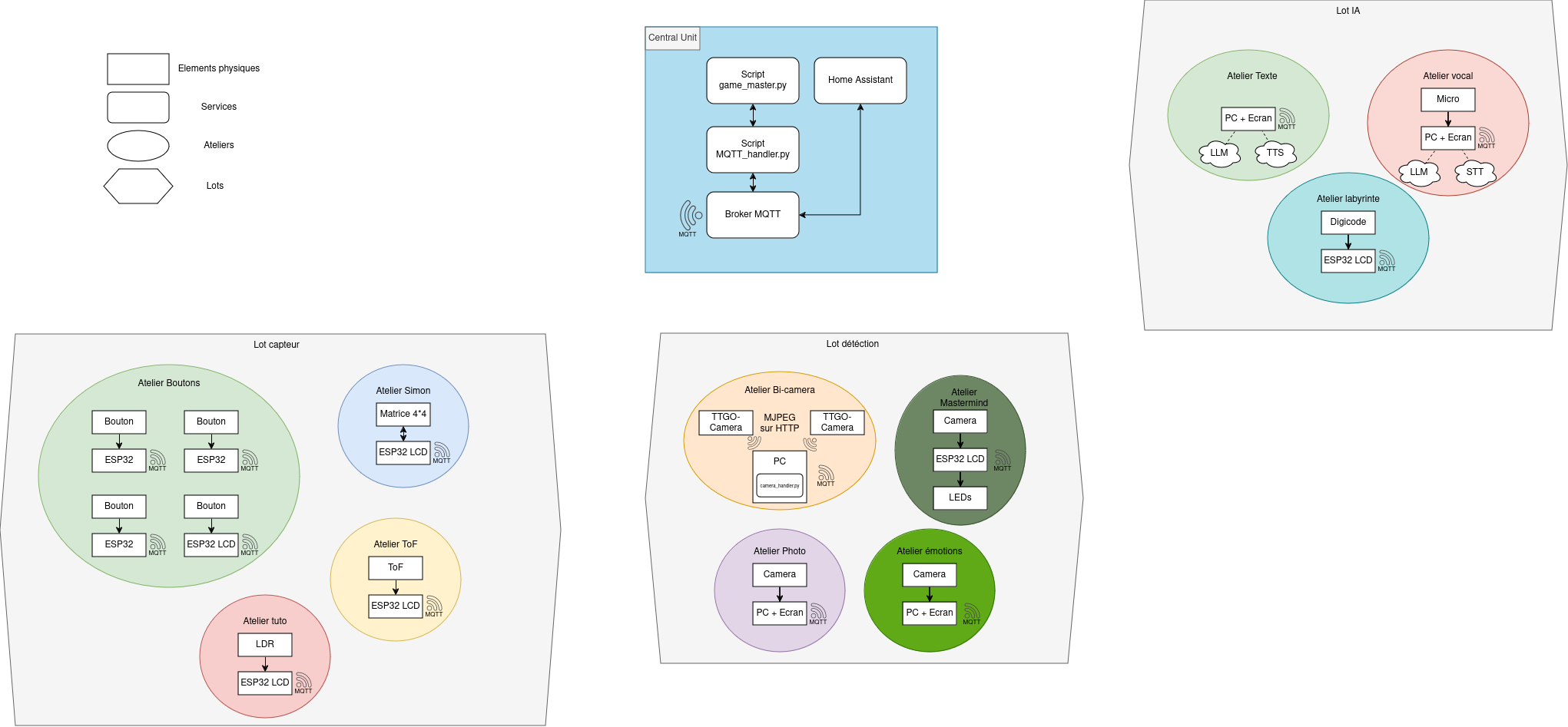

Slide 11
Home Assistant

Slide 12
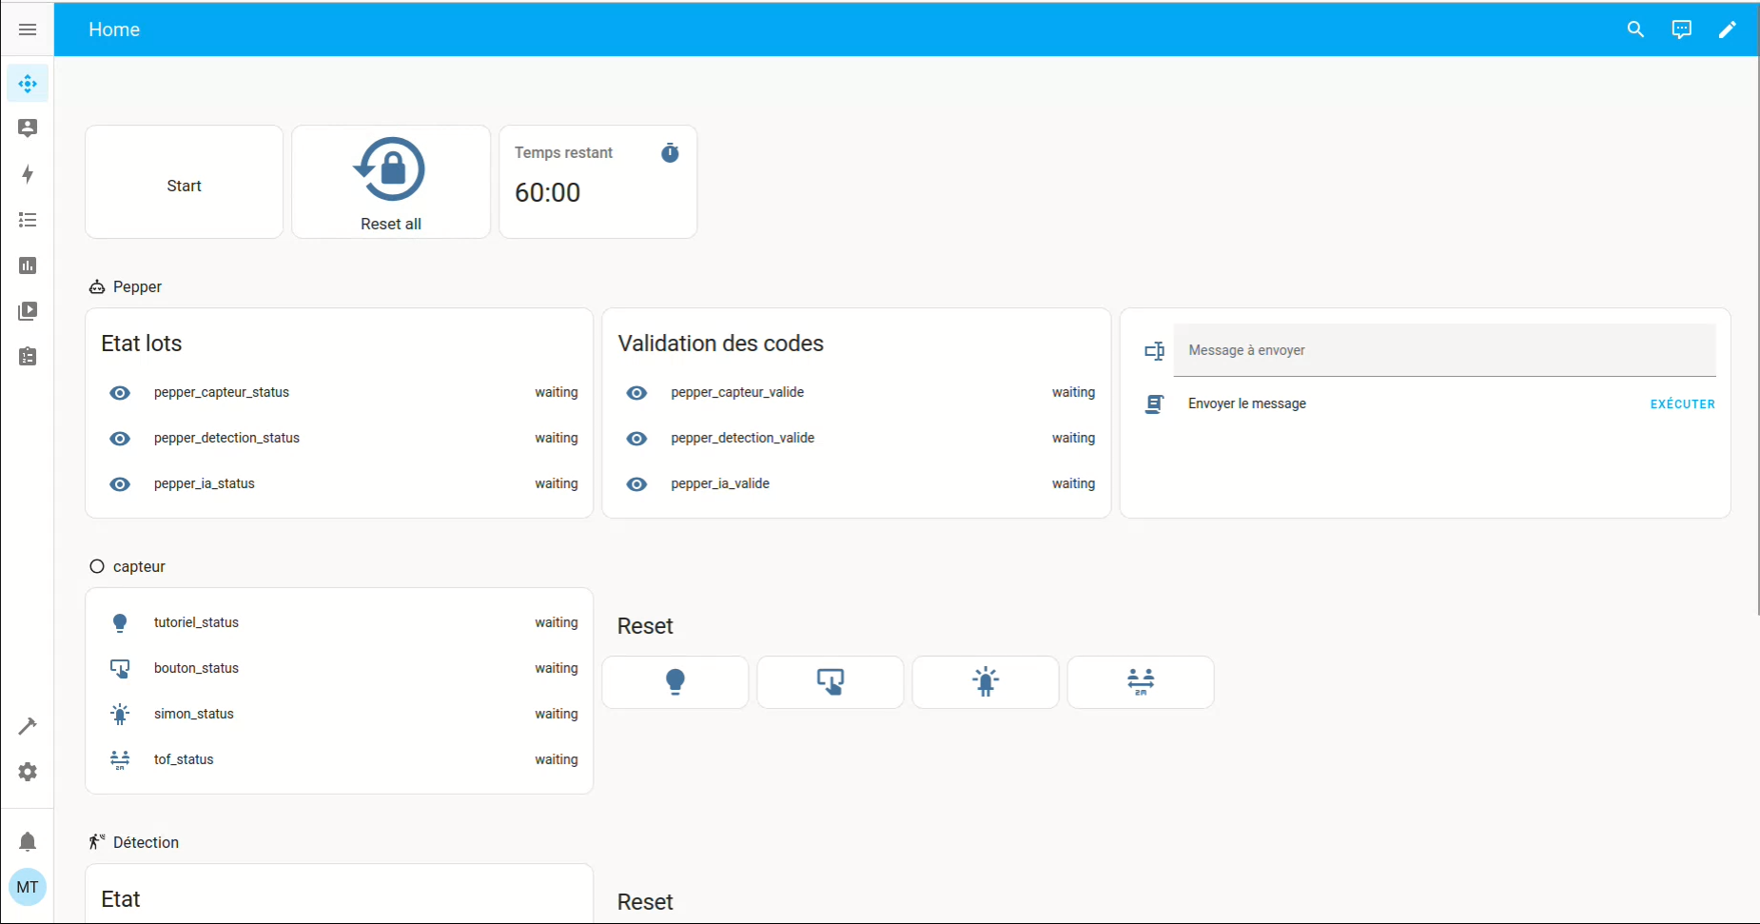
Home Assistant

Slide 13
Pepper

Slide 14
Fonctionnalités
Déclenchement HA
Décodeur
Personnage principal
Start met Pepper en attente, reset permet de réinitialiser l’escape game
Les joueurs rentrent les codes sur Pepper pour déclencher les ateliers suivant
Pepper raconte l’histoire de l’escape game et joue le méchant

Slide 15
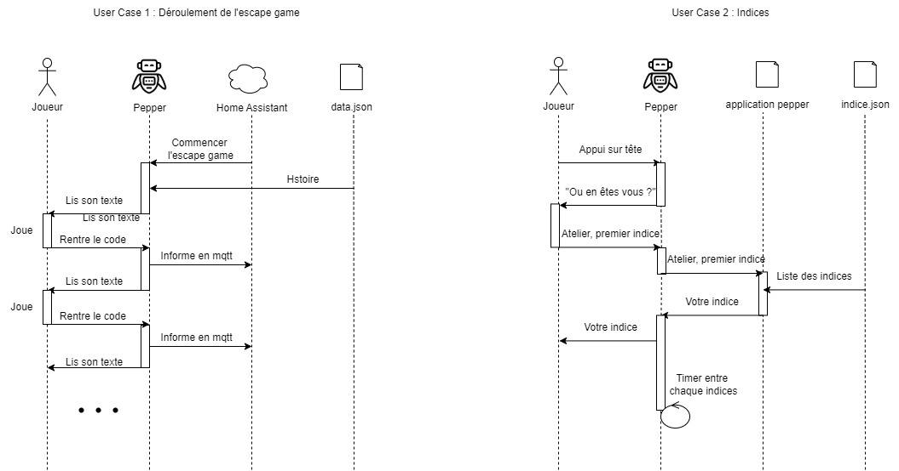

Slide 16
Lot Capteur

Slide 17
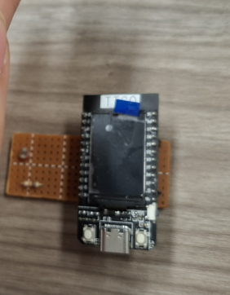
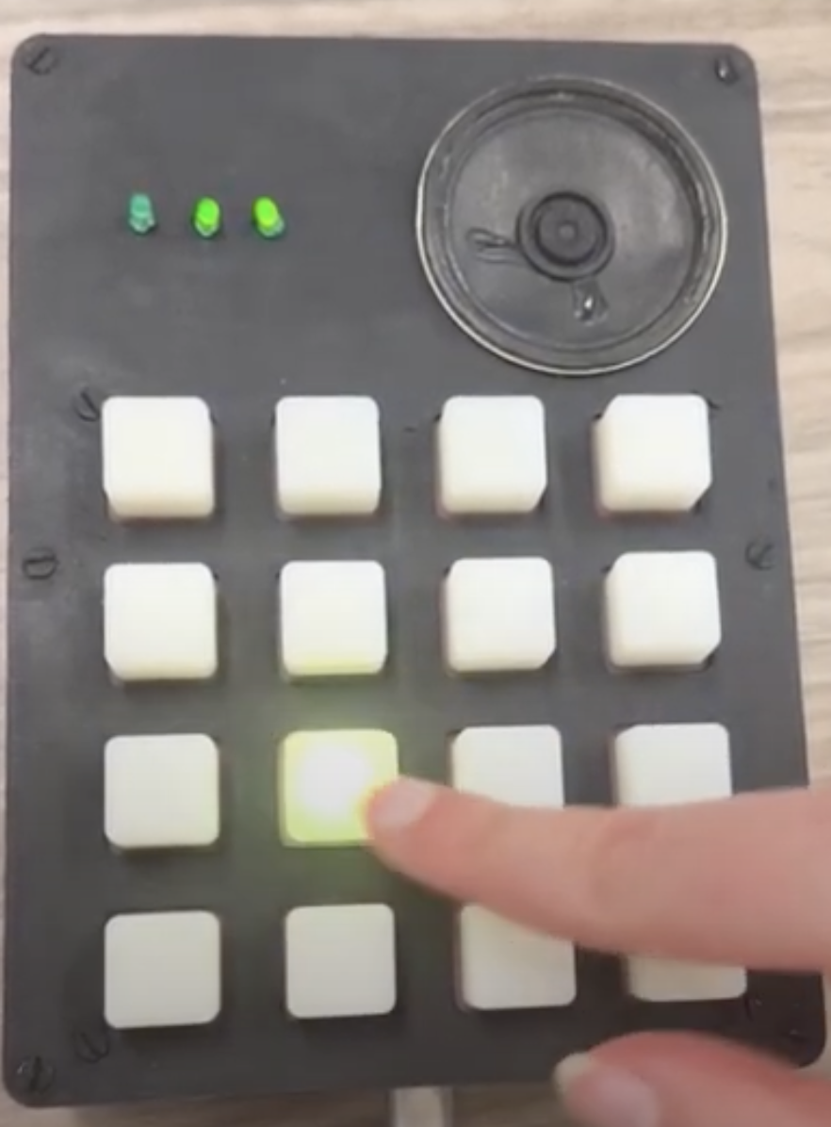
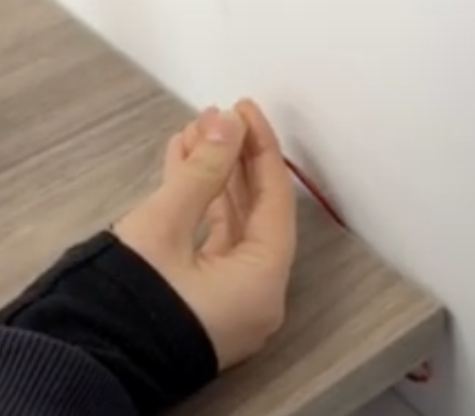
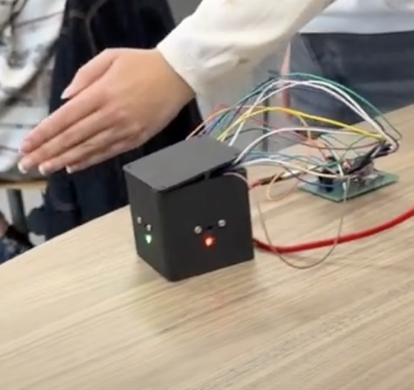
Tutoriel
Simon
Boutons
Tof
Points importants :
LDR
2 défis : 0% et 70%
Points importants :
Bus SPI
Son lié à l’appuie
d’une touche
Génération de séquences aléatoire
Indicateurs de réussite/échec
Points importants :
Appuies simultanés
Python de gestion
Récupération des états
Affichage de résultat après récupération
Points importants :
Bus I²C (avec composants similaires)
Tout au vert au succès
Différentes distances nécessaires
Bloquer le ToF pour obtenir une distance

Slide 18
Lot Détection et vision

Slide 19
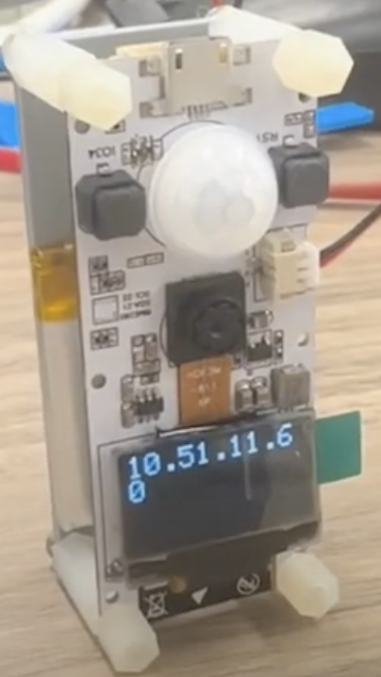
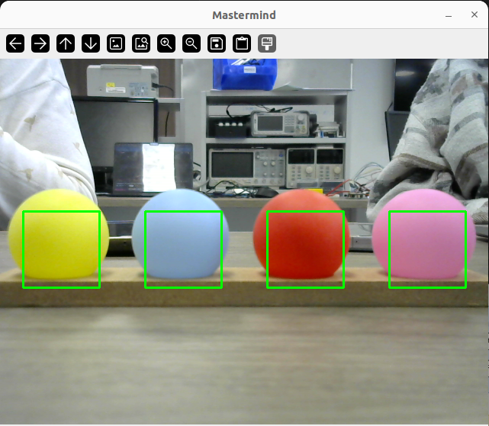
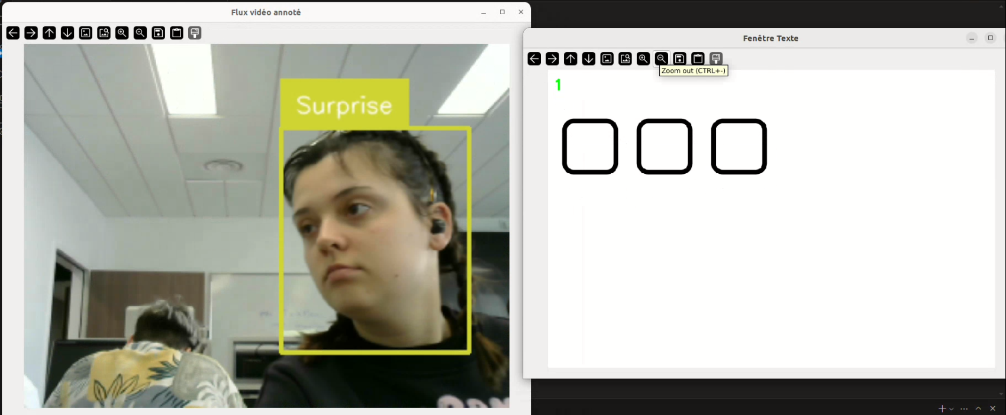
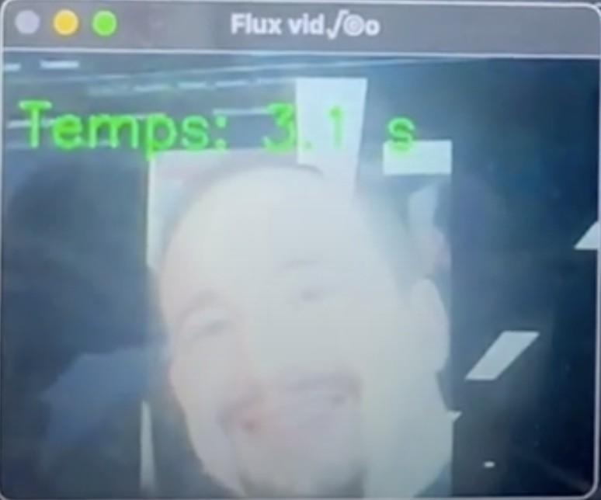
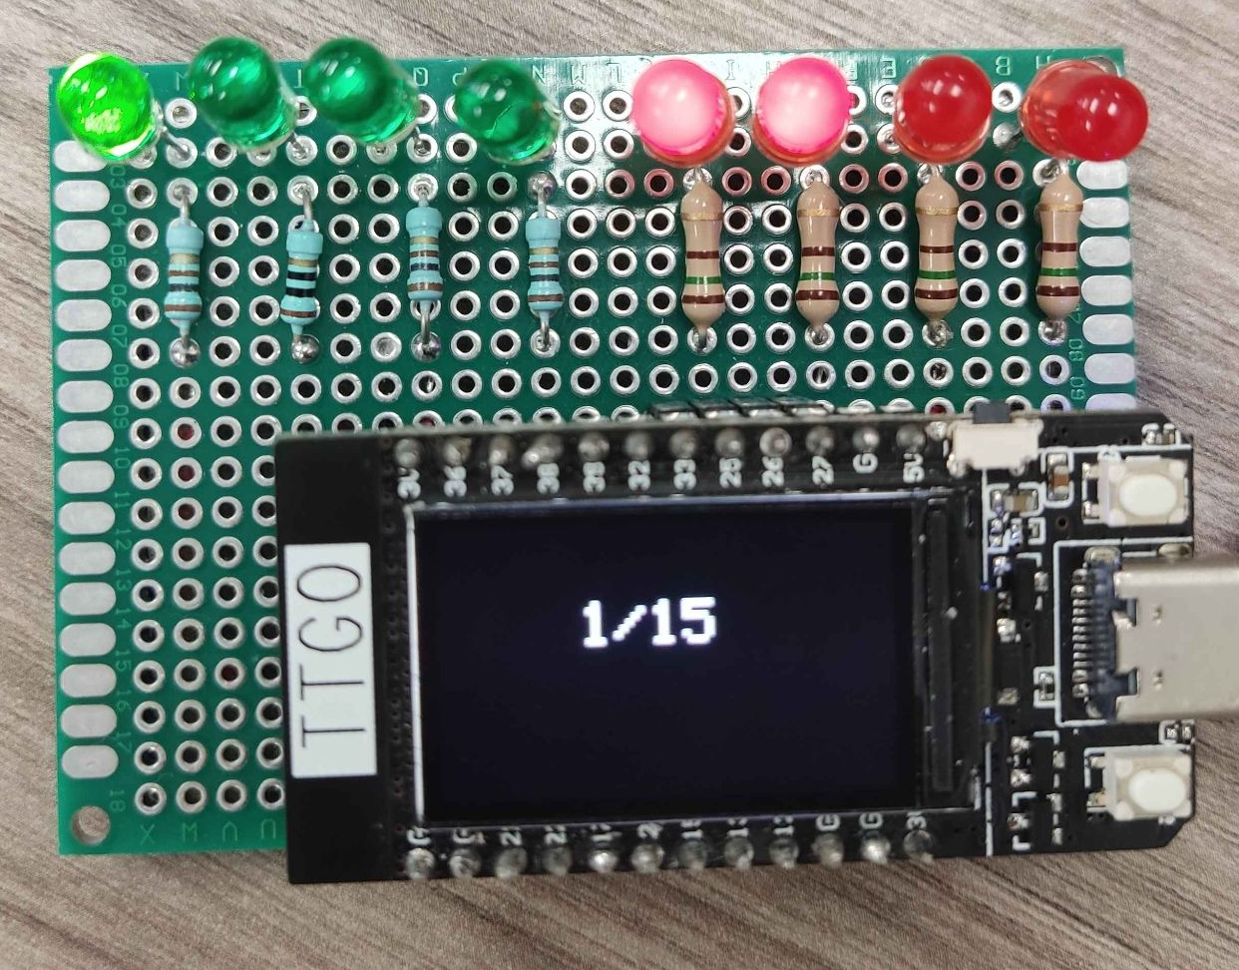
Bi-caméra
Mastermind
Emotions
Visage
Points importants :
Multiples flux vidéos
Reconnaissance des formes (YOLO v8)
3 personnes sur la première caméra et 2 sur la deuxième
Points importants :
Reconnaissance de couleur dans des ROI
Activation des LEDs en fonction des couleurs détectées
Points importants :
Modèle Roboflow
Jeu par niveau
Points importants :
Analyse de flux vidéo(OpenCV)
Reconnaissance de visage (Face Recognition)
Personnes non conformes

Slide 20
Lot IA et algorithmes

Slide 21
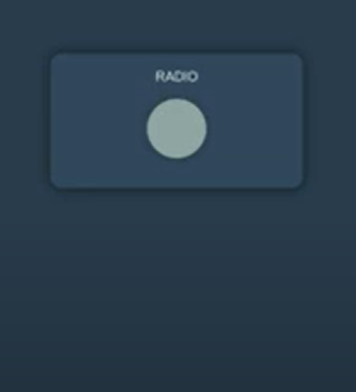
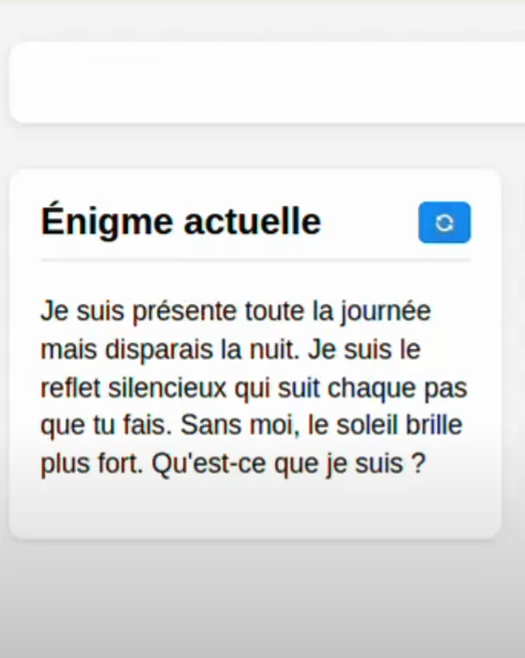
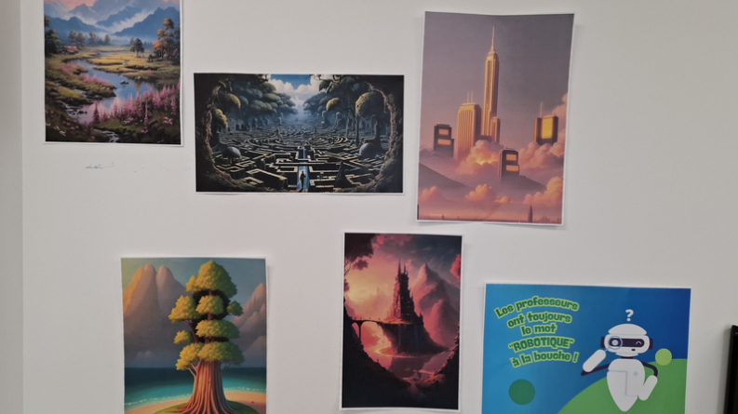
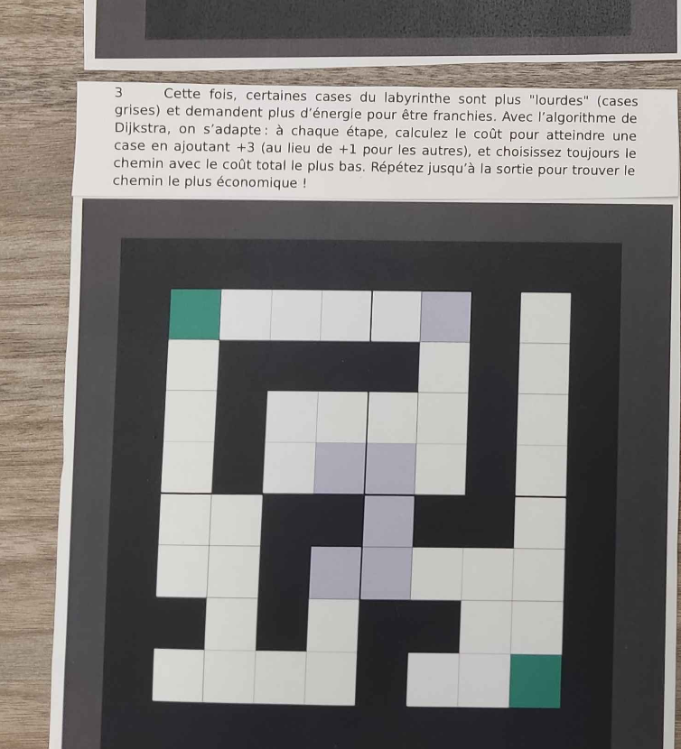
Vocale
Texte
Image
Labyrinthe
Points importants :
Acces OpenAI
STT + LLM
Point importants :
Acces OpenAI
TTS + LLM
Point importants :
Stable diffusion
ControlNET
Points importants :
Dijkstra
Clavier matriciel

Slide 22
Aspect environnemental

Slide 23
Aspect environnemental
Support en bois
Réutilisation de matériel déjà existant en salle robotique
Modèles local et non en cloud
Points d’amélioration :
Utiliser les modèles d’IA adapté à la taille de nos données
Utiliser plus de modèles 3D en bois

Slide 24
Répartition globale du projet

Slide 25
Répartition des tâches
 | Coût / Charge | Code | Soudure | Conception 3D
Pepper | 5 | Éléa | X | X
Unité centrale | 3 | David, Anaïs | X | X
Home Assistant | 3 | Anaïs | X | X
Tutoriel | 1 | Éléa | Éléa | X
Simon | 4 | Julien | David | David
ToF | 4 | Julien, David | Anaïs | David
Boutons | 2 | Julien | Julien | X

Slide 26
Répartition des tâches
 | Coût / Charge | Code | Soudure | Conception 3D
Visage | 3 | Julien | Julien | David
Émotions | 3 | Anaïs | X | X
Bi-caméras | 2 | David | David | David
Mastermind | 4 | Anaïs | Anaïs | X
Vocale | 2 | David | X | X
Image | 3 | David | X | X
Texte | 2 | David | X | X
Labyrinthe | 2 | Anaïs | Anaïs | X

Slide 27
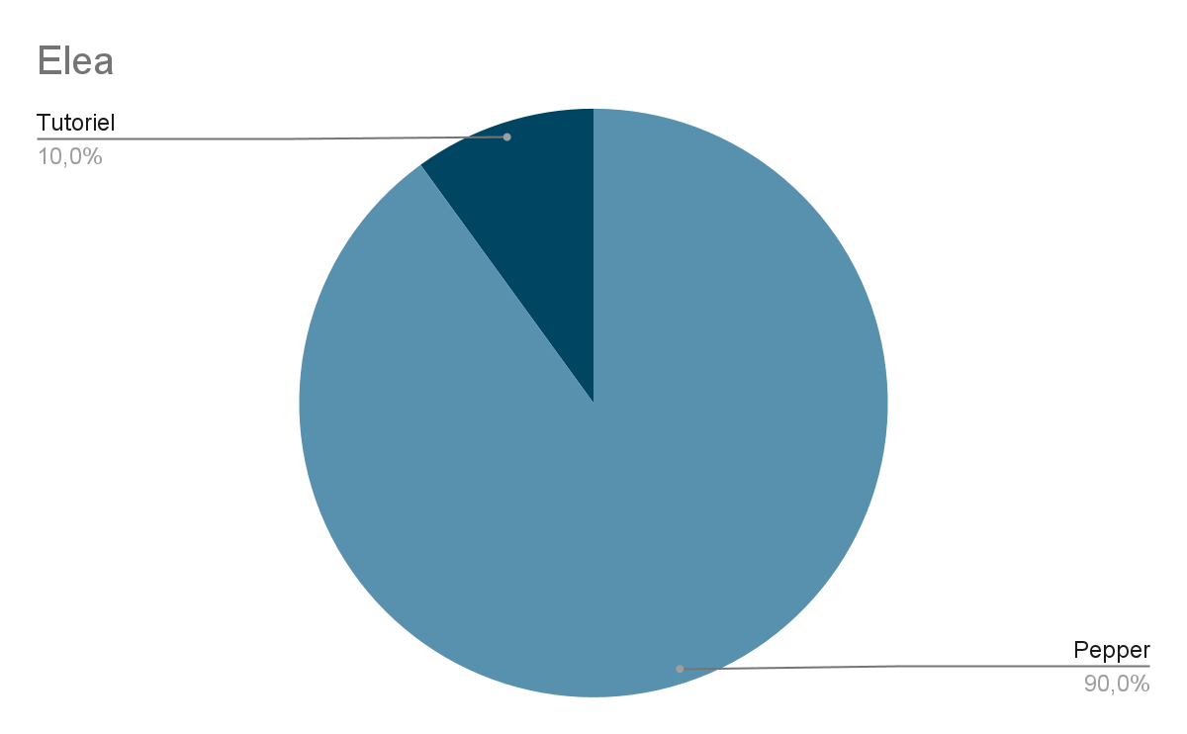
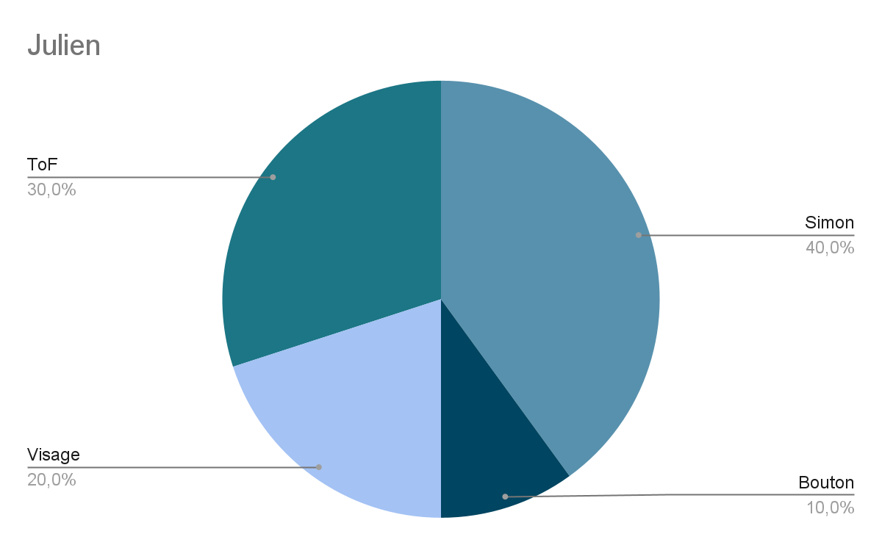
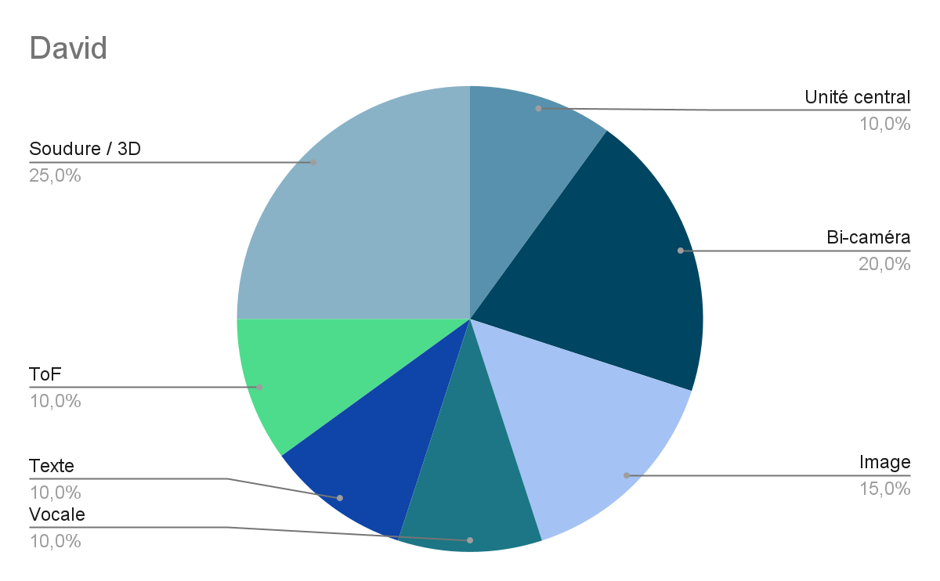
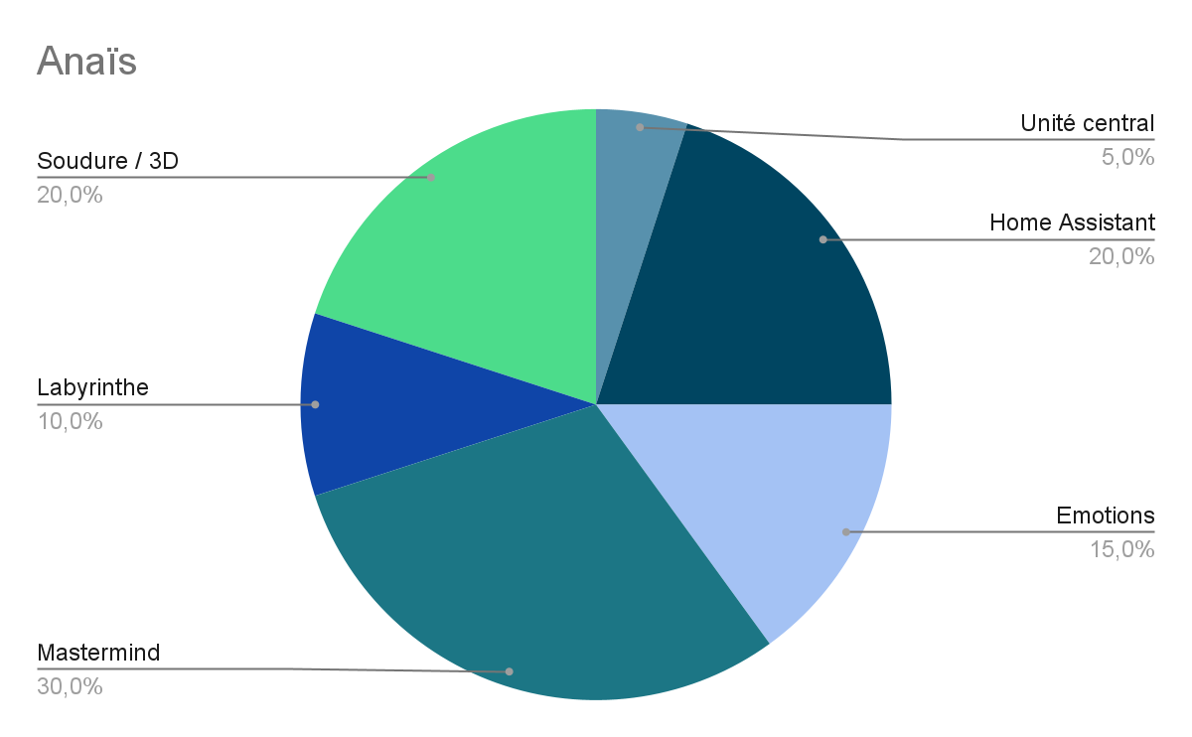
Répartition des tâches

Slide 28
Merci !

